Slide 1
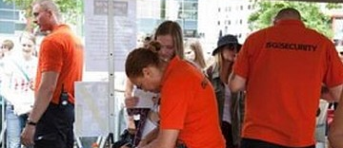
De evenementenregelaar
Keuzevak Geüniformeerde dienstverlening en veiligheid

Slide 2
Lesdoelen
Wat ga je leren?
Welke taken een evenementenregelaar heeft.
Hoe de toegangscontrole werkt en je bezoekers verwijst/ helpt
Wat garderobewerkzaamheden inhouden en hoe je een garderobe inricht.
Hoe je (fiets)verkeer in goede banen leidt.

Slide 3
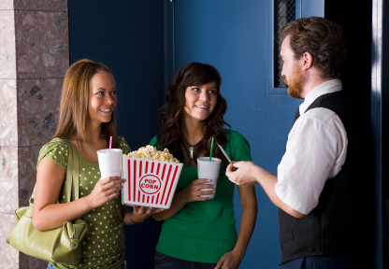
Taken evenementenregelaar
Bij evenementen zijn de veiligheid en een soepel verloop heel belangrijk. Hiervoor zorgt een evenementenregelaar.
Noem een aantal taken van een evenementenregelaar?
Toegangscontrole, garderobebewaking, verkeer regelen en
dienstverlenend zijn (bijv. bewegwijzering),
maar ook ingrijpen bij een opstootje.

Slide 4
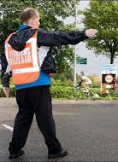
Twee soorten evenementenregelaar
Evenementenregelaar per evenement:
alleen actief bij één bepaald evenement en alleen op aangegeven plaatsen.
Evenementregelaar voor bepaalde tijd:
voor meerdere evenementen. Je krijgt aanstelling voor maximaal één jaar.

Slide 5
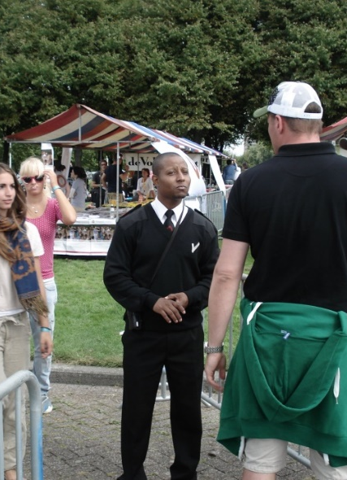
Toegangscontrole
Controleren of mensen naar binnen mogen: controleren van tickets.
Geen ticket of ongeldig? Dan moet je toegang weigeren.
  Wees vriendelijk, blijf bij je standpunt en leg uit waarom.
  Naast papieren tickets ook barcode via de smartphone.
Beantwoorden van vragen

Slide 6
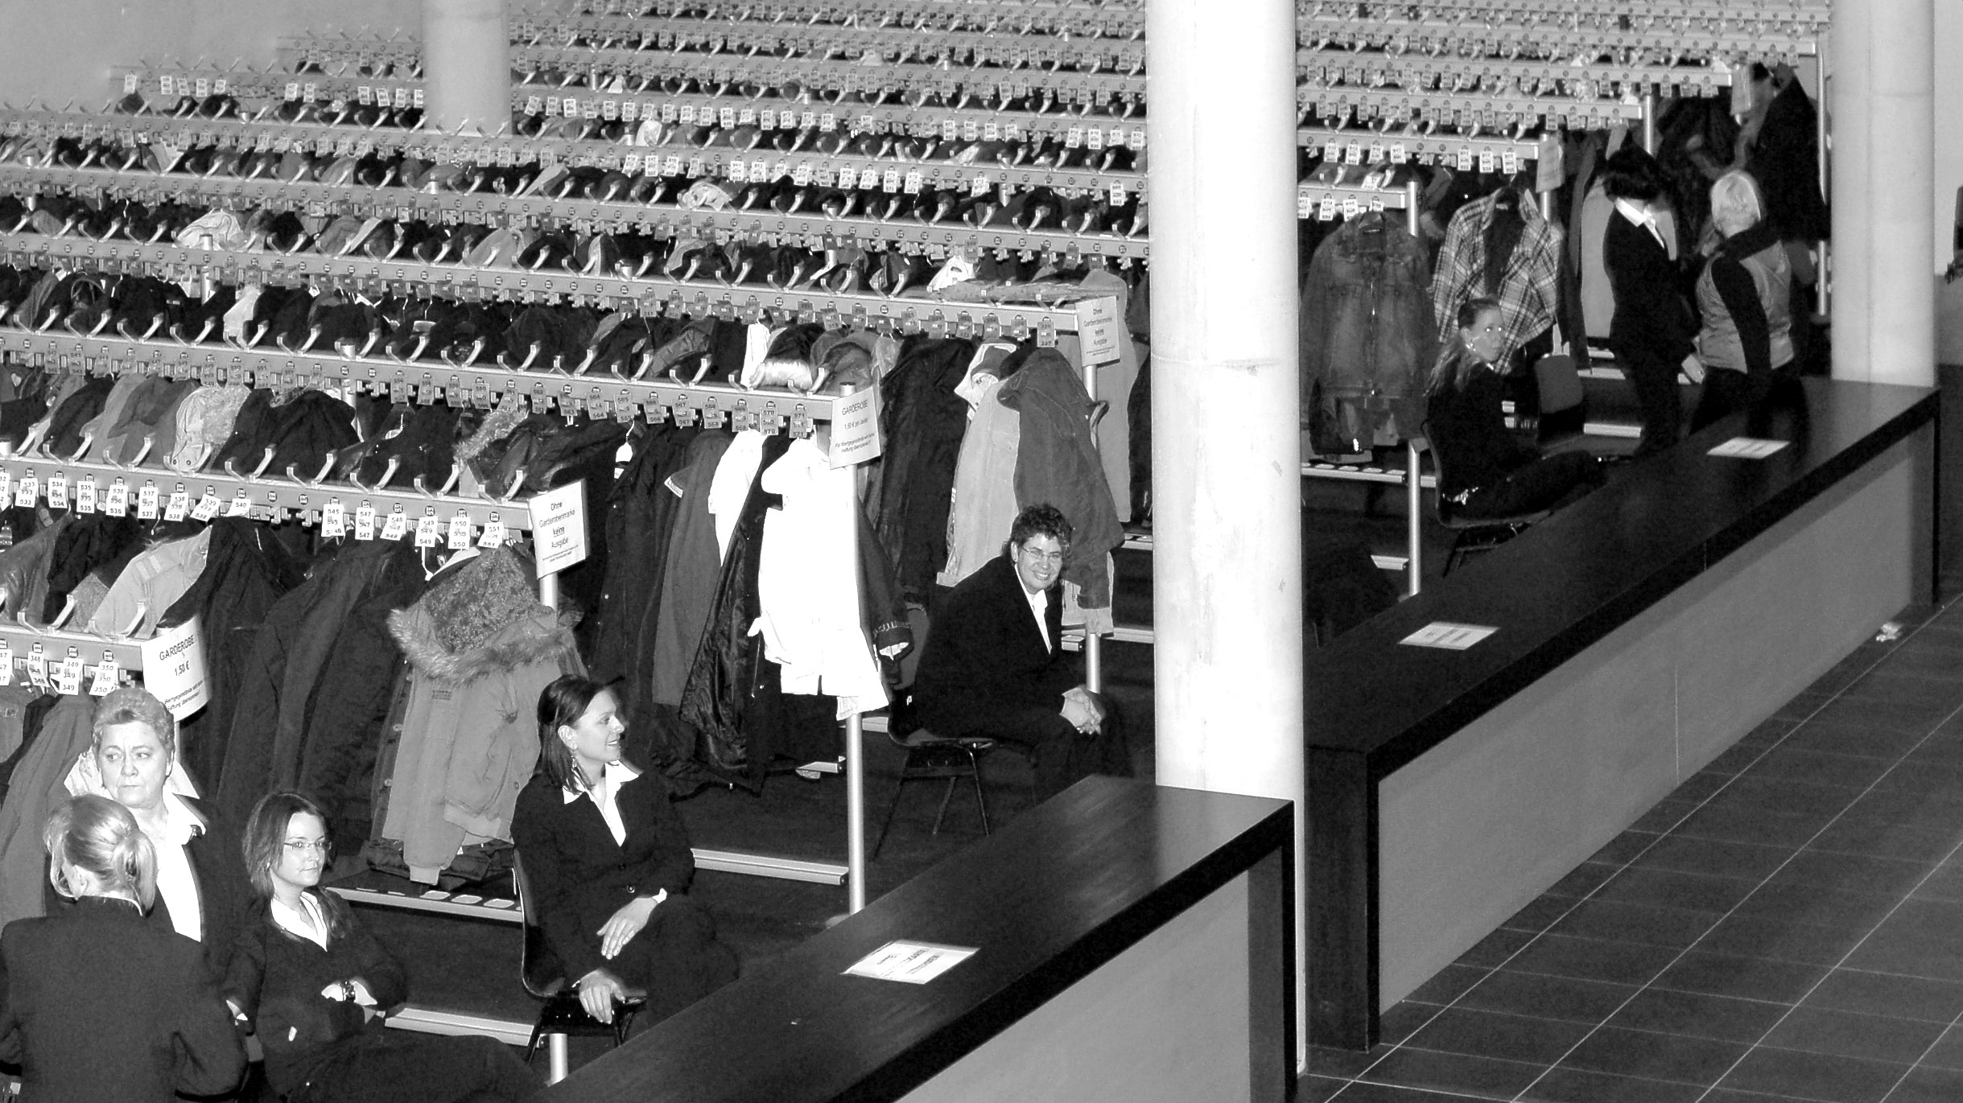
Garderobebewaking
Garderobe:
Bewaarplaats van jassen en paraplu’s
Na jas aannemen geef je de bezoeker een bonnetje met het nummer
dat hoort bij de plaats waar jij de jas ophangt.
Na afloop levert de bezoeker het nummer in.

Slide 7
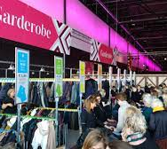
Garderobewaking
Welke eigenschappen moet je bezitten?
Werk zorgvuldig.
Begroet bezoekers vriendelijk.
Onder druk kunnen werken.
Zorgvuldig omgaan met eigendommen.
Betalingen afhandelen.
Flexibel.

Slide 8
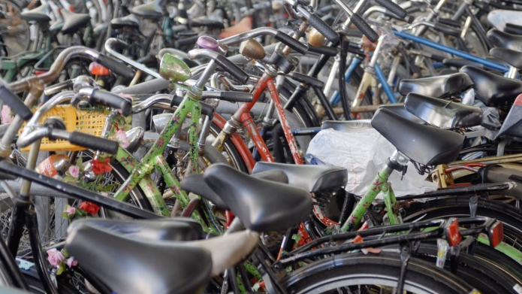
Fietsverkeer
Aangeven waar wel en niet gefietst mag worden.
Aangeven van de route naar de fietsenstalling.
Geven van aanwijzingen voor het parkeren van fietsen.
Houden van toezicht.
Om eenduidige aanwijzingen
te geven bestaan er standaard aanwijzingen.

